Slide 1
Ordenes de Trabajo para Taller mecanico,
Integrantes:
Elizabeth cano ccanto
Barrios Sarmiento Jorge
Ronald

Slide 2
Introducción
El taller mecánico, generan la Orden de Trabajo, tarea principal que hoy se realiza de forma manual y que por lo mismo está propensa a errores en su creación y lentitud en su posterior procesamiento.
Con este proyecto se agilizara su procesamiento de las ordenas de trabajo y hará mas eficiente las atenciónes realizadas a los vehículos.

Slide 3
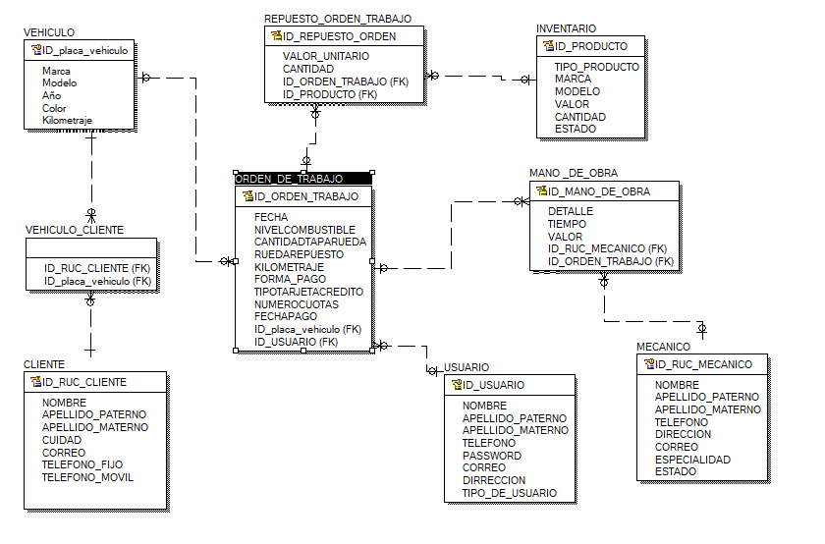
DISEÑO LOGICO

Slide 4
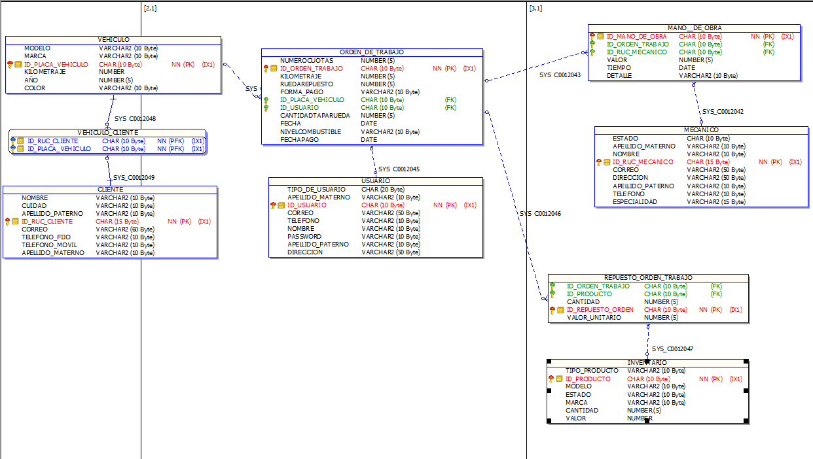
DISEÑO FISICO

Slide 5
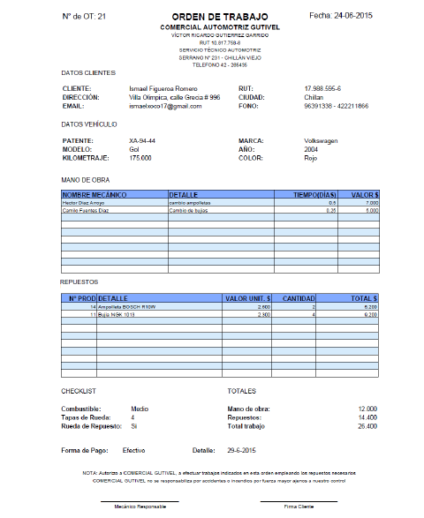
EJEMPLO DE ORDEN DE TRABAJO

